Slide 1
Tutorial 13 Pipelined RISC-V
Maroun Tork, 2018

Slide 2
Pipelined RISC-V RV32I Datapath
Recalculate PC+4 in M stage to avoid sending both PC and PC+4 down pipeline
pc_{X}
pc_{M}
pc_{F}
pc_{D}
+4
+4
Reg[]
rs1_{X}
1
DataD
ALU
alu_{X}
DMEM
0
AddrD
alu_{M}
Addr
pc_{F}+4
IMEM
Branch Comp.
DataR
AddrA
DataA
DataW
DataB
AddrB
inst_{D}
rs2_{X}
rs2_{M}
imm_{X}
Imm.
inst_{X}
inst_{M}
inst_{W}
Must pipeline instruction (including Rd) along with data, so control operates correctly in each stage
Notes:
Note that now we do not remove the computations modules (As we did in Multi-cycle), since all 3 computation modules are employed all the time.
Opcode (+some other fields) follows the instruction along the pipe
Which bits are sent – will discuss later, but note the RD field must be sent over to serve at WB stage
PC+4 is recalculated at MEM stage (where we may need PCC and PC+4), “PCC” is sent over the pipe

Slide 3
Each stage operates on different instruction
or t3, t4, t5
add t0, t1, t2
pc_{X}
pc_{M}
pc_{F}
pc_{D}
+4
+4
Reg[]
rs1_{X}
1
DataD
ALU
alu_{X}
DMEM
0
AddrD
alu_{M}
Addr
pc_{F}+4
IMEM
Branch Comp.
DataR
AddrA
DataA
DataW
DataB
AddrB
inst_{D}
rs2_{X}
rs2_{M}
imm_{X}
add t0, t1, t2 or t3, t4, t5
slt t6, t0, t3
sw t0, 4(t3)
lw t0, 8(t3)
addi t2, t2, 1
Imm.
inst_{X}
inst_{M}
inst_{W}
IF/ID
ID/EX
EX/MEM
MEM/WB

Slide 4
Each stage operates on different instruction
or t3, t4, t5
add t0, t1, t2
slt t6, t0, t3
pc_{X}
pc_{M}
pc_{F}
pc_{D}
+4
+4
Reg[]
rs1_{X}
1
DataD
ALU
alu_{X}
DMEM
0
AddrD
alu_{M}
Addr
pc_{F}+4
IMEM
Branch Comp.
DataR
AddrA
DataA
DataW
DataB
AddrB
inst_{D}
rs2_{X}
rs2_{M}
imm_{X}
add t0, t1, t2 or t3, t4, t5
slt t6, t0, t3
sw t0, 4(t3)
lw t0, 8(t3)
addi t2, t2, 1
Imm.
inst_{X}
inst_{M}
inst_{W}
IF/ID
ID/EX
EX/MEM
MEM/WB

Slide 5
Each stage operates on different instruction
sw t0, 4(t3)
or t3, t4, t5
slt t6, t0, t3
add t0, t1, t2
pc_{X}
pc_{M}
pc_{F}
pc_{D}
+4
+4
Reg[]
rs1_{X}
1
DataD
ALU
alu_{X}
DMEM
0
AddrD
alu_{M}
Addr
pc_{F}+4
IMEM
Branch Comp.
DataR
AddrA
DataA
DataW
DataB
AddrB
inst_{D}
rs2_{X}
rs2_{M}
imm_{X}
add t0, t1, t2 or t3, t4, t5
slt t6, t0, t3
sw t0, 4(t3)
lw t0, 8(t3)
addi t2, t2, 1
Imm.
inst_{X}
inst_{M}
inst_{W}
IF/ID
ID/EX
EX/MEM
MEM/WB

Slide 6
Each stage operates on different instruction
sw t0, 4(t3)
slt t6, t0, t3
or t3, t4, t5
add t0, t1, t2
lw t0, 8(t3)
pc_{X}
pc_{M}
pc_{F}
pc_{D}
+4
+4
Reg[]
rs1_{X}
1
DataD
ALU
alu_{X}
DMEM
0
AddrD
alu_{M}
Addr
pc_{F}+4
IMEM
Branch Comp.
DataR
AddrA
DataA
DataW
DataB
AddrB
inst_{D}
rs2_{X}
rs2_{M}
imm_{X}
add t0, t1, t2 or t3, t4, t5
slt t6, t0, t3
sw t0, 4(t3)
lw t0, 8(t3)
addi t2, t2, 1
Imm.
inst_{X}
inst_{M}
inst_{W}
IF/ID
ID/EX
EX/MEM
MEM/WB

Slide 7

Pipelined RISCV – Abstraction
add t0, t1, t2
or t3, t4, t5
Time [Cycles]
Notes:
Note: no hazard for LW.

Slide 8
Each stage operates on different instruction
add t0, t1, t2
or t3, t4, t5
instruction sequence
slt t6, t2, t1
sw t0, 4(t3)
lw t0, 8(t3)
Time [Cycles]
Notes:
Note: no hazard for LW.

Slide 9
Pipelined RISC-V RV32I Datapath
pc_{X}
pc_{M}
pc_{F}
pc_{D}
+4
+4
Reg[]
rs1_{X}
1
DataD
ALU
alu_{X}
DMEM
0
AddrD
alu_{M}
Addr
pc_{F}+4
IMEM
Branch Comp.
DataR
AddrA
DataA
DataW
DataB
AddrB
inst_{D}
rs2_{X}
rs2_{M}
imm_{X}
Imm.
inst_{X}
inst_{M}
inst_{W}
Notes:
Note that now we do not remove the computations modules (As we did in Multi-cycle), since all 3 computation modules are employed all the time.
Opcode (+some other fields) follows the instruction along the pipe
Which bits are sent – will discuss later, but note the RD field must be sent over to serve at WB stage
PC+4 is recalculated at MEM stage (where we may need PCC and PC+4), “PCC” is sent over the pipe

Slide 10
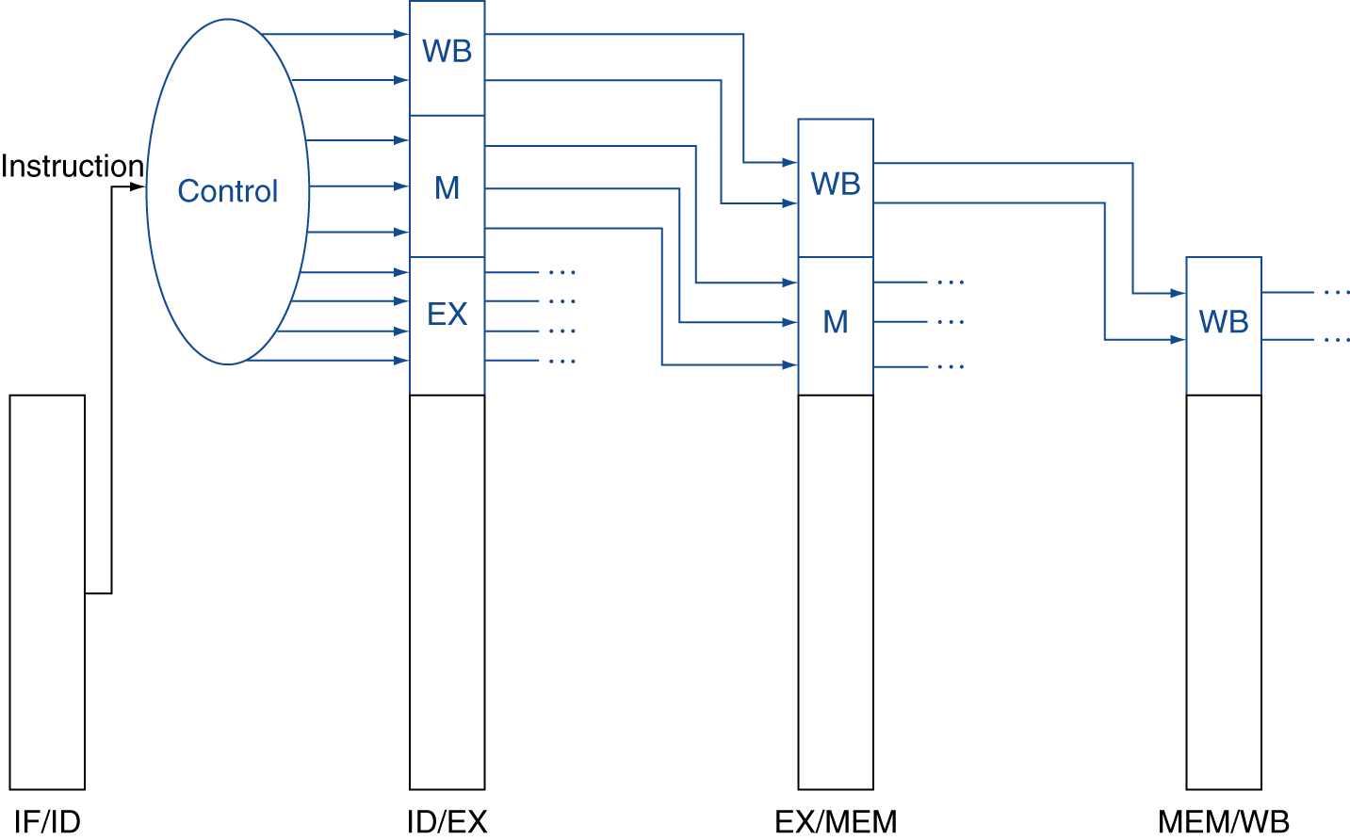
Pipelined Control
Control signals derived from instruction
As in single-cycle implementation
Information is stored in pipeline registers for use by later stages
Notes:
Note the pipe-register names: IF/ID, etc.

Slide 11
Data Hazard: Reminder
add t0, t1, t2
or t3, t4, t5
slt t6, t2, t1
instruction sequence
sw t0, 4(t3)
lw t0, 8(t3)
There are more than one data hazard in this example, in this slide we focus only on t0
Notes:
Does lw have Hazard? Answer: yes! But this time it’s not t0 (it’s t3, we will talk about it soon).

Slide 12
RISC-V (RV32) Register File
Forward within RF from DataIn to DataOut[1,2] when rd=rs[1,2] and RegWEnb=1
2:1
To ALU
2:1
Rs2
Reg File Forward Logic
Rs1
RegWEnb
Rd
Notes:
Add the wires, the two output muxes, and the decision logic

Slide 13
Data Hazard: ALU Result
Value of t0 in RF
5 | 5 | 5 | 5 | 5/9 | 9 | 9 | 9 | 9
add t0, t1, t2
sub t2, t0, t5
or t6, t0, t3
instruction sequence
xor t5, t1, t0
sw t0, 8(t3)
Without some fix, sub and or will calculate wrong result!

Slide 14
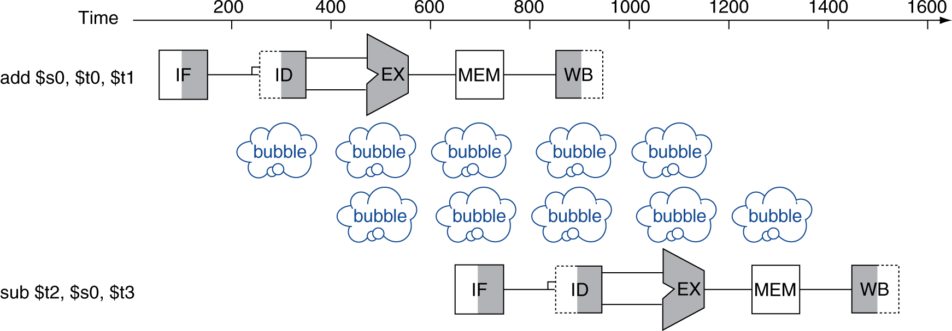
Solution 1: Stalling
Problem: Instruction depends on result from previous instruction
add t0, t1, t2 sub t2, t0, t5
Bubble: effectively NOP – do “nothing”
add t0, t1, t2
sub t2, t0, t5
Notes:
Ask the students:
How do we implement NOP?

Slide 15
Solution 2: Forwarding
Value of t0 in RF
5 | 5 | 5 | 5 | 5/9 | 9 | 9 | 9 | 9
add t0, t1, t2
sub t2, t0, t5
or t6, t0, t3
instruction sequence
xor t5, t1, t0
sw t0, 8(t3)
Forwarding: grab operand from pipeline stage, rather than register file.

Slide 16
Forwarding Paths
pc_{X}
pc_{M}
pc_{F}
pc_{D}
+4
+4
Reg[]
rs1_{X}
1
DataD
ALU
alu_{X}
DMEM
0
AddrD
alu_{M}
Addr
pc_{F}+4
IMEM
Branch Comp.
DataR
AddrA
DataA
DataW
DataB
AddrB
inst_{D}
rs2_{X}
rs2_{M}
imm_{X}
inst_{W}
Imm.
inst_{X}
inst_{M}
Forwarding Control Logic
Notes:
MEM and WB stages pass over to Forward Control logic the information on destination register Rd and the RegWEnb control signal (in order to indicate whether write-RF is enabled). This data is compared to RS1 and RS2 of the instruction currently in EX stage.

Slide 17
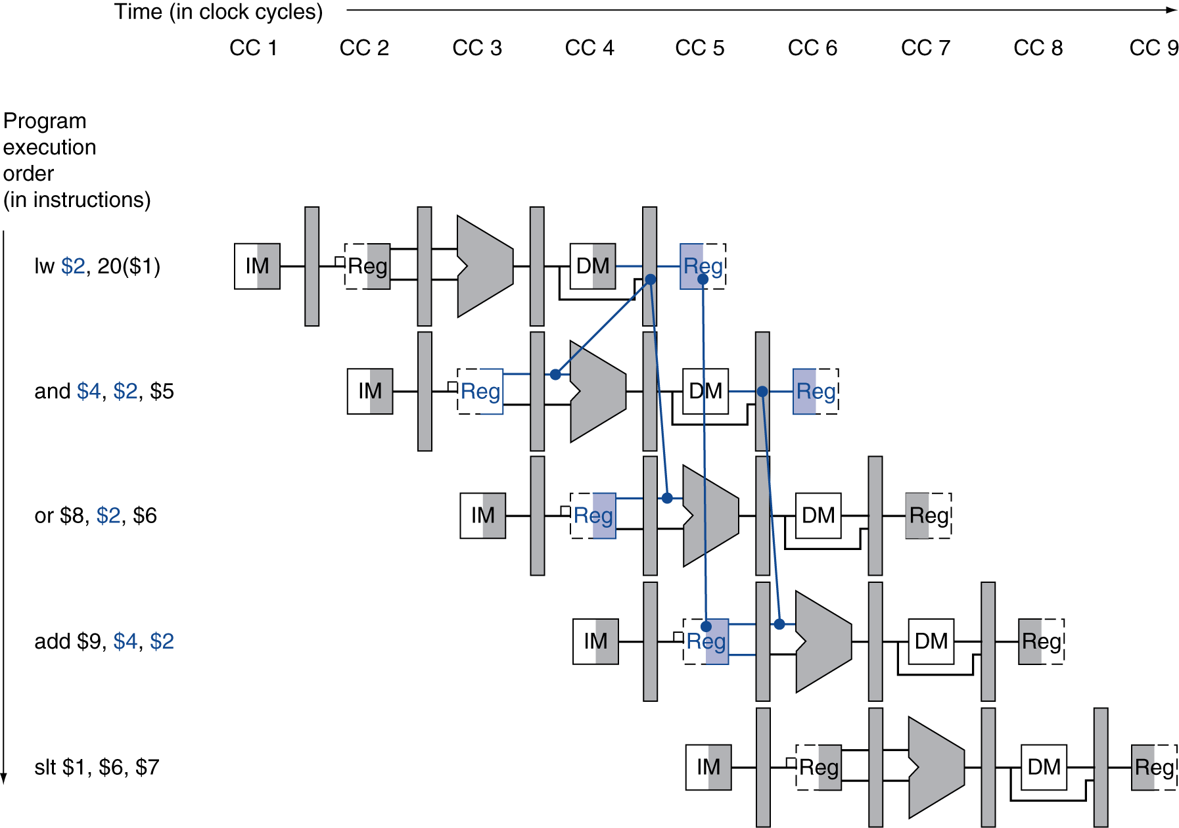
Load Data Hazard
Cannot be forwarded

Slide 18
Load Data Hazard
Solution: Hazard Detection Unit Inserts Bubble after LW in case of Load Data hazard

Slide 19
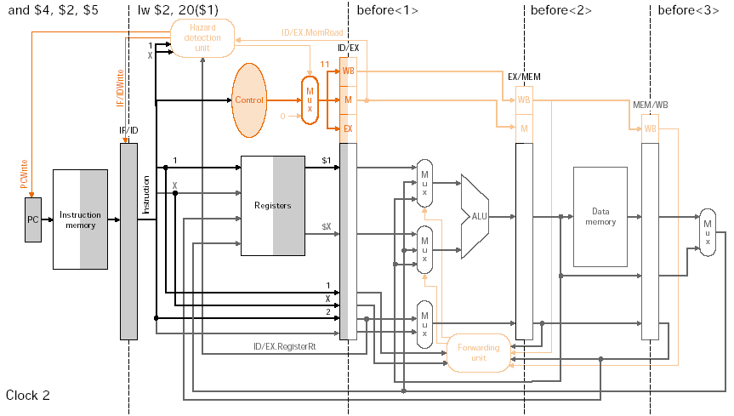
How to Stall the Pipeline
Example: Load is Decoded (1/4)
Notes:
IF/IDWrite – an additional control line of enable for IF/ID register (keeps here the register from loading the new value from IF).

Slide 20
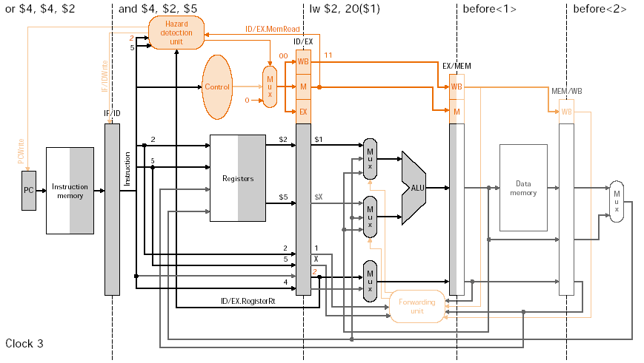
How to Stall the Pipeline
Example: Load Hazard is Detected (2/4)
Notes:
Here we detect the hazard and set control lines to issue bubble towards EXE stage on the next cycle.

Slide 21
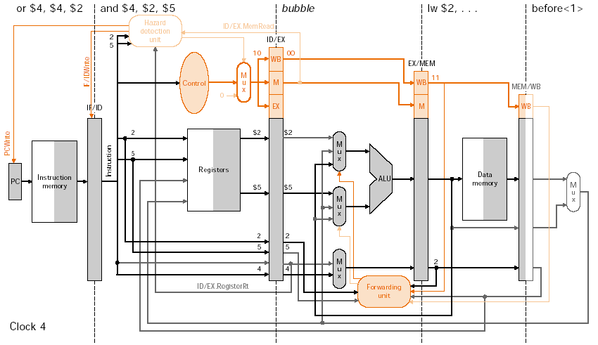
How to Stall the Pipeline
Example: Bubble Inserted (3/4)

Slide 22
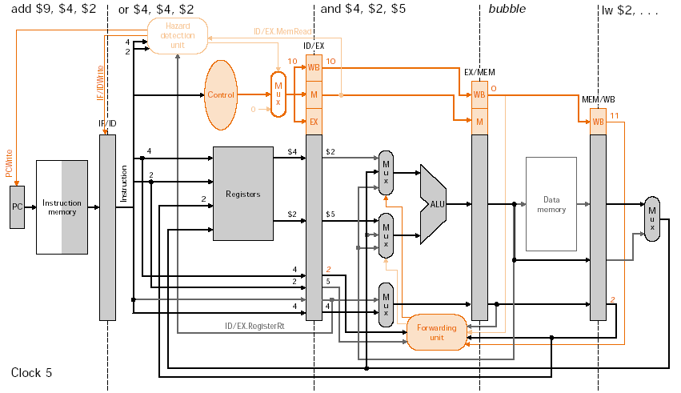
How to Stall the Pipeline
Example: Data Gets Forwarded (4/4)
Notes:
Here we forward $2 from WB stage to EXE.

Slide 23
Control Hazards
beq t0, t1, label
sub t2, s0, t5
executed regardless of branch outcome!
or t6, s0, t3
executed regardless of branch outcome!
PC updated reflecting branch outcome
xor t5, t1, s0
sw s0, 8(t3)

Slide 24
Solution
If branch not taken, then instructions fetched sequentially after branch are correct
If branch or jump is taken, then need to flush incorrect instructions from pipeline by converting to NOPs

Slide 25
Kill Instructions after Branch if Taken
Taken branch
beq t0, t1, label
Convert to NOP
sub t2, s0, t5
Convert to NOP
or t6, s0, t3
PC updated reflecting branch outcome
label: xxxxxx

Slide 26
שאלות?

Slide 27
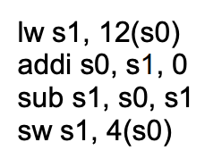
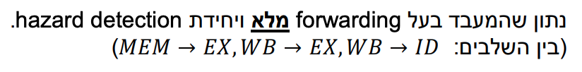
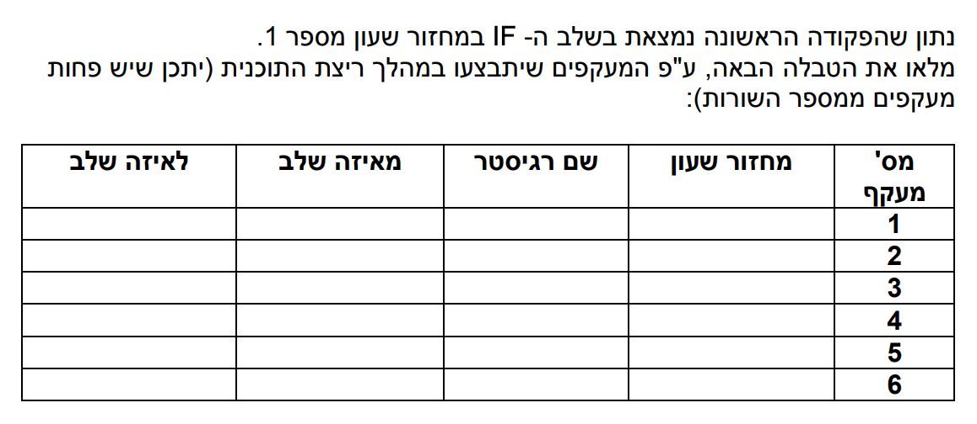
שאלה 1 – אביב תשע"ט מועד א'

Slide 28
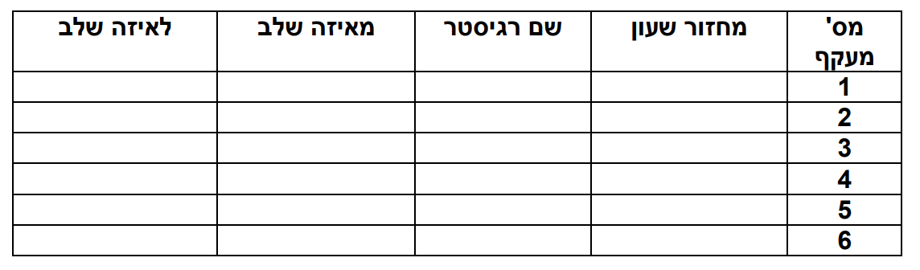
LW כותב ל- רגיסטר s1, ו- addi קורא ממנו. יחידת ה Hazard Detection תוסיף Bubble בין הפקודות ויחידת ה- Forwarding תעביר את הערך מה- WB ל- EXE
באותו מחזור, נשים לב שמעבירים את S1, גם לפקודת sub
Exe
WB
S1
5
Decode
WB
S1
5

Slide 29
מחזור לאחר מכן, כשפקודת ה- addi, תגיע לשלב ה- Mem, ערך S0 יועבר ל- sub שנמצא בשלב ה- Exe
גם פקודת ה- SW קוראת את s0, ולכן כש- addi תגיע ל- WB ערך S0 יועבר גם אליה
Exe
WB
S1
5
Decode
WB
S1
5
Exe
Mem
S0
6
Exe
WB
S0
7

Slide 30
באותו מחזור, כש- SUB נמצאת ב- Mem, ערך S1 יועבר מ- SUB ל- SW
Exe
WB
S1
5
Decode
WB
S1
5
Exe
Mem
S0
6
Exe
WB
S0
7
Exe
Mem
S1
7

Slide 31
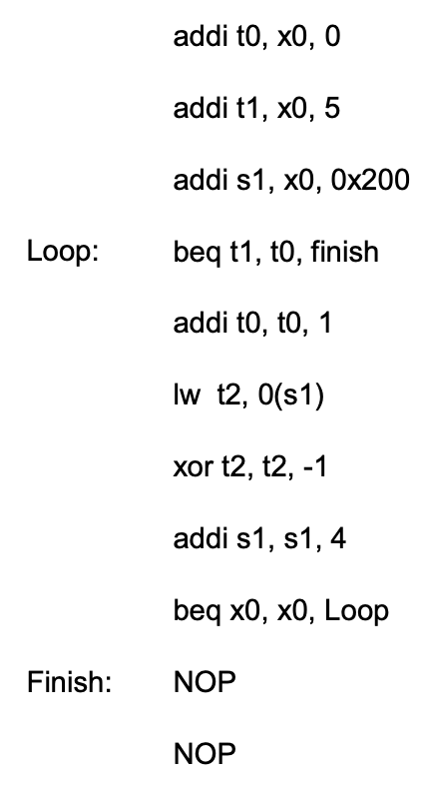
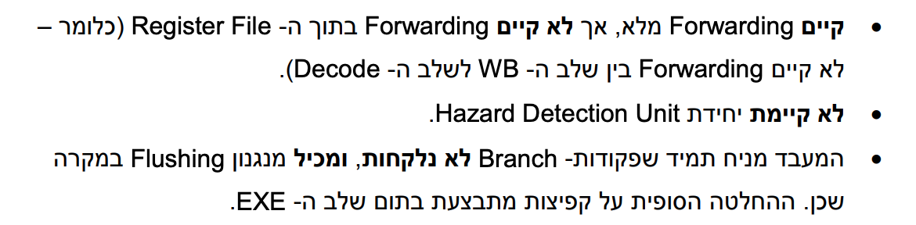
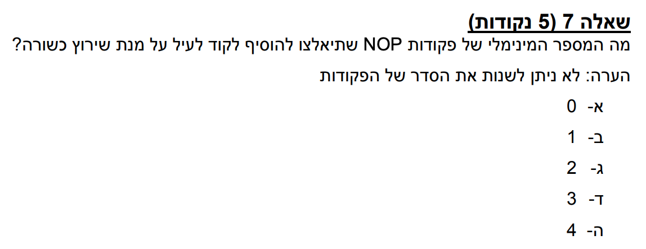
שאלה 2א – חורף תשע"ט מועד א'

Slide 32
WB
אין Forwarding ברגיסטר פייל! נצטרך לפחות NOP בין הפקודות
Decode
יש Forwarding בין ה-WB ל- Execute, ולכן לא נצטרך לשים NOP בין הפקודות.

Slide 33
כשה- Branch לא נלקח בפעם הראשונה, יש Hazard בין הפקודות האלה, שלא מטופל כי אין Forwarding בין ה- WB ל- Decode. נצטרך לשים NOP גם ביניהם.
NOP
; NOP
הוספת ה- NOP מונעת את שני ה- Hazard שציינו אבל יוצרת Hazard חדש
אז נצטרך להוסיף שתי פקודות NOP

Slide 34
אין Hazard Detection Unit, ולכן נצטרך להוסיף NOP מיד לאחר ה- LW
NOP x 2
NOP
בסה"כ נצטרך להוסיף 3 NOP

Slide 35
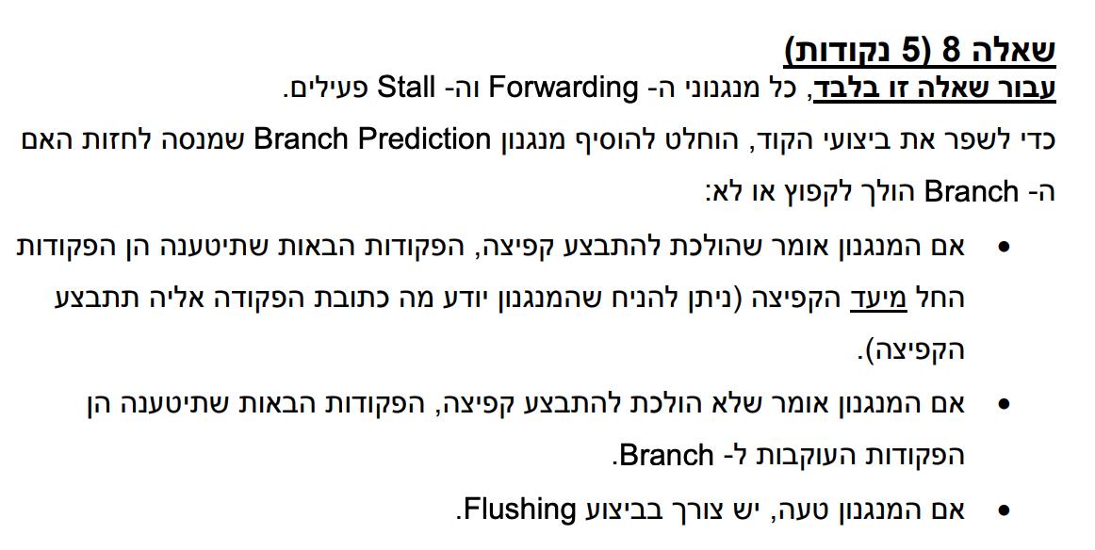
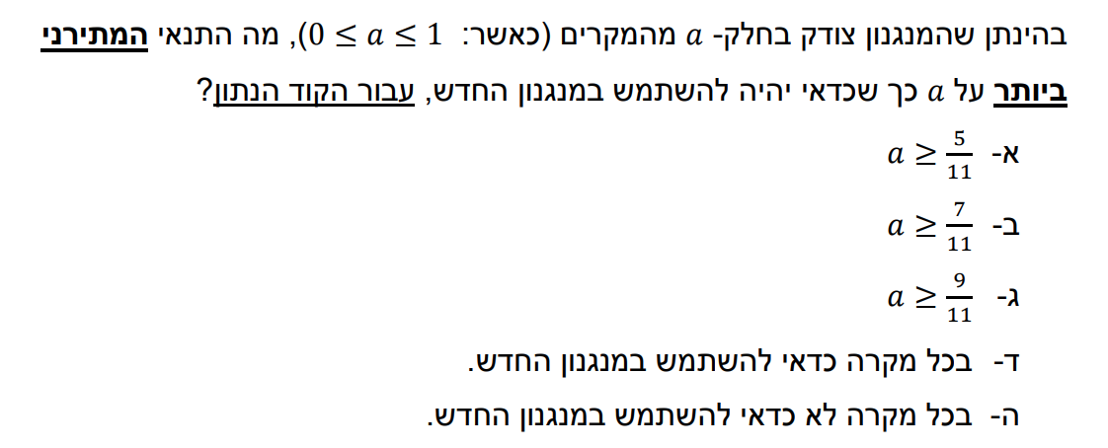
שאלה 2ב – חורף תשע"ט מועד א'

Slide 36
ללא מנגנון ה- Prediction, המעבד מניח שפקודת ה- Branch אינה נלקחת ועושה Flush ל- Pipe במידה וכן
ה- Branch הראשון לא נלקח 5 פעמים, ונלקח פעם אחת
ה- Branch השני נלקח 5 פעמים
סה"כ 5 Branch לא נלקחים, ו- 6 נלקחים. כלומר, במצב הנתון, לא נצטרך לבצע Flush ל- Pipe עבור 5 קפיצות מתוך 11 קפיצות. לכן אם המנגנון יצדק יותר מ- 5/11 פעמים נבחר להשתמש בו.

Slide 37
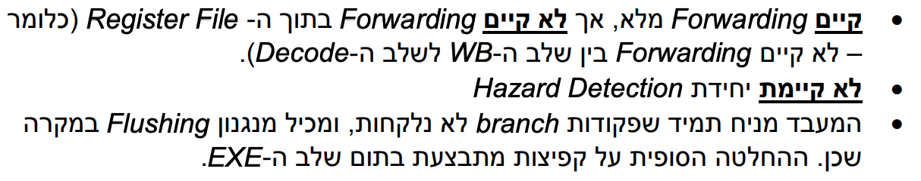
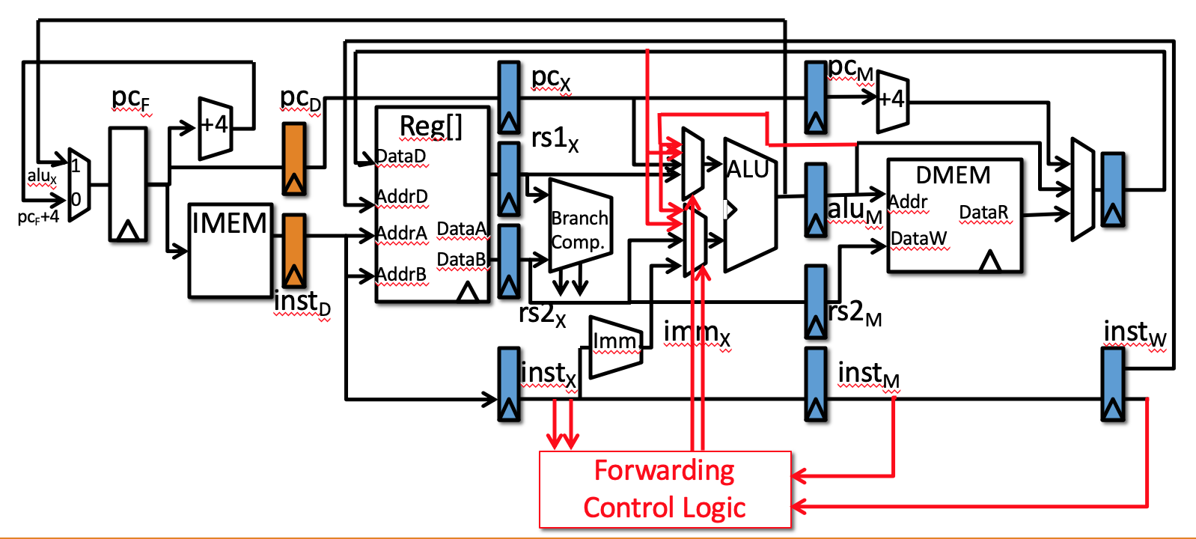
שאלה 3א – חורף תשע"ט מועד ב' (גרסה מתוקנת ומורחבת)
נתון מעבד Pipelined RISC-V כפי שנלמד בתרגול

Slide 38
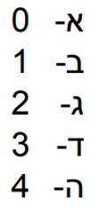
סעיף חימום (לא הופיע במבחן) – בהינתן הקוד להלן, מה המספר המינימלי של פקודות NOP שנצטרך להוסיף בין הפקודות כדי שהקוד ירוץ כשורה?
LW t1, 0(s1)
SW t2, 0(t1)

Slide 39
LW t1, 0(s1)
SW t2, 0(t1)
ראשית, נשים לב ש LW כותב ל- t1, ו- SW קורא ממנו.
שנית, נדע את ערך t1 רק לאחר שלב ה- Mem, בזמן שפקודת ה- SW תהיה בשלב ה- Mem. אין לנו Forwarding משלב ה- WB לשלב ה- Mem ולכן נצטרך להוסיף בשלב הראשון פקודת NOP אחת.
בשלב הבא, יש לנו Forwarding משלב ה- WB לשלב ה- Execute, ספציפית לתוך הקלט העליון של ה- ALU, ולא נצטרך להוסיף עוד NOPs.
סה"כ נצטרך פקודת NOP אחת

Slide 40

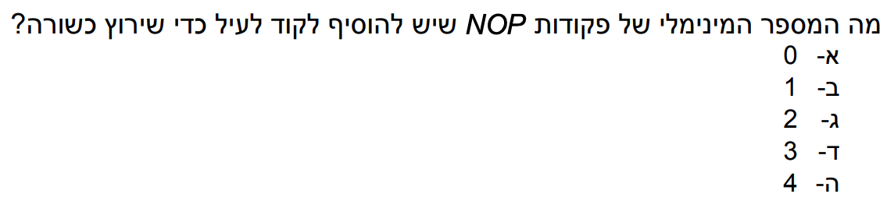
שאלה 3ב – חורף תשע"ט מועד ב' (גרסה מתוקנת ומורחבת)

Slide 41
ראשית, נשים לב ש LW כותב ל- t1, ו- SW קורא ממנו.
שנית, נדע את ערך t1 רק לאחר שלב ה- Mem, בזמן שפקודת ה- SW תהיה בשלב ה- Mem. אין לנו Forwarding משלב ה- WB לשלב ה- Mem ולכן נצטרך להוסיף בשלב הראשון פקודת NOP אחת.
כעת נשים לב שיחידת ה- Forwarding כלל לא רלוונטית במקרה זה, משום שהערך שמועבר בין שלב ה- WB לשלב ה- EXE מתבצע הוא ערך ה- Addr לזיכרון, ולא ה- Data ולכן נצטרך להוסיף NOP נוסף.

Slide 42
לבסוף נתון שה- RegFile לא מכיל Forwarding, ולכן נצטרך להוסיף NOP שלישי.
סה"כ נפריד לחלוטין בין שתי הפקודות ע"י 3 פקודות NOP.

Slide 43
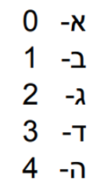
שאלה 3ג – חורף תשע"ט מועד ב' (גרסה מתוקנת ומורחבת)
סעיף ג' (לא הופיע במבחן)
הצע תיקון ל- Datapath ע"י הוספת / שינוי חוטים ובוררים על מנת להפחית את כמות פקודות ה- NOP הנדרשות. כמה פקודות NOP נדרשות כעת?

Slide 44
ע"י הוספת Forwarding משלב ה- WB לשלב ה- MEM (לתוך כניסת ה- DATA של ה- DMEM)

Slide 45
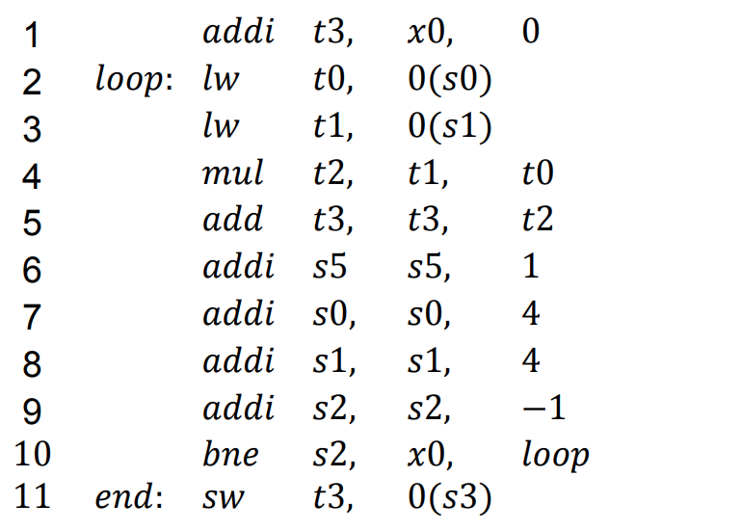
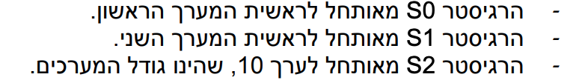
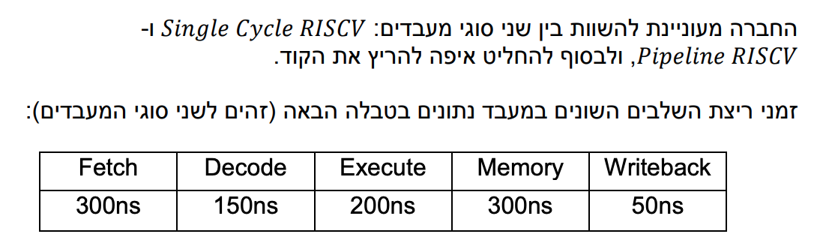
שאלה 4 – אביב תשע"ט מועד ב'
נתון קוד המבצע מכפלה סלקרית בין וקטורים השמורים כמערכים בזיכרון.

Slide 46
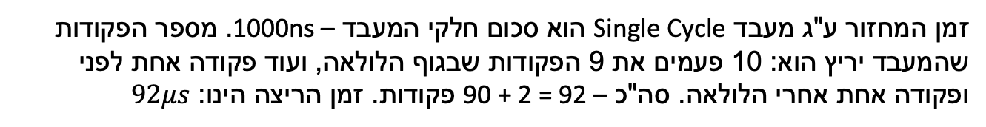
שאלה 4 – אביב תשע"ט מועד ב'
זמן המחזור ע"ג מעבד Single Cycle הוא סכום חלקי המעבד – 1000ns. מספר הפקודות שהמעבד יריץ הוא: 10 פעמים את 9 הפקודות שבגוף הלולאה, ועוד פקודה אחת לפני ופקודה אחת אחרי הלולאה. סה"כ – 90 + 2 = 92 פקודות. זמן הריצה הינו: $92μs$

Slide 47
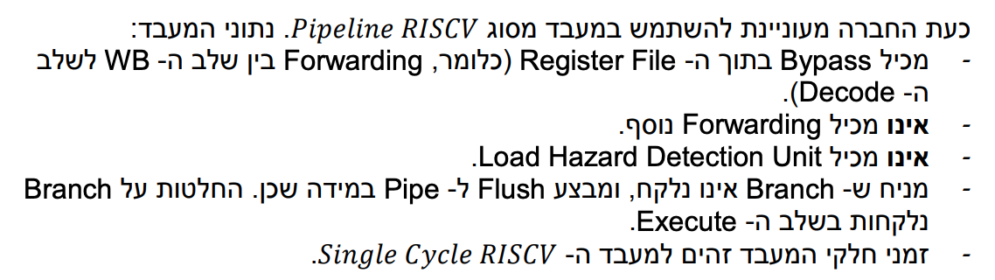
שאלה 4 – אביב תשע"ט מועד ב'
איפה המהנדס ייאלץ להוסיף פקודות NOP על מנת שהקוד ירוץ כשורה על המעבד?
בין פקודה 3 לפקודה 4 נצטרך להוסיף 2 פקודות NOP משום שאין Hazard Detection, ואין יחידת Forwarding (יש Forwarding ב- Regfile ולכן רק 2).
בין פקודה 4 ל- 5 נצטרך להוסיף 2 פקודות NOP נוספות (אין Forwarding)
בין פקודה 9 ל- 10 נצטרך להוסיף 2 פקודות NOP נוספות (אין Forwarding)

Slide 48
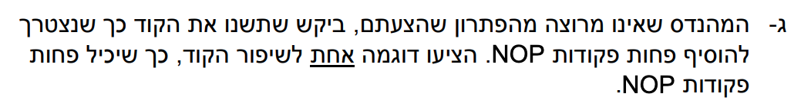
שאלה 4 – אביב תשע"ט מועד ב'
ניתן לשנות את סדר הפקודות כך שמספר פקודות ה- NOP יפתח. למשל, העברת פקודה 6, לבין פקודות 3 ו- 4 (פתרון אופטימלי (אינו נדרש במבחן) ללא פקודות NOP כלל בשקף הבא)

Slide 49
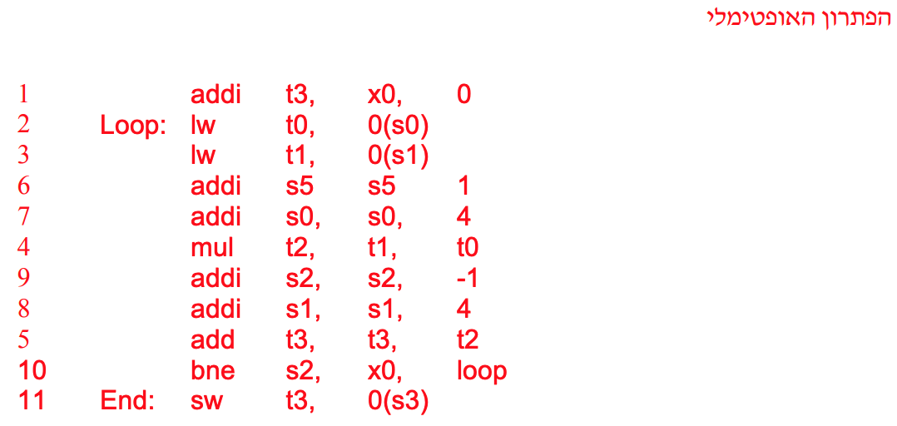
שאלה 4 – אביב תשע"ט מועד ב'

Slide 50
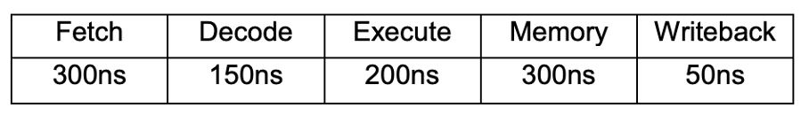
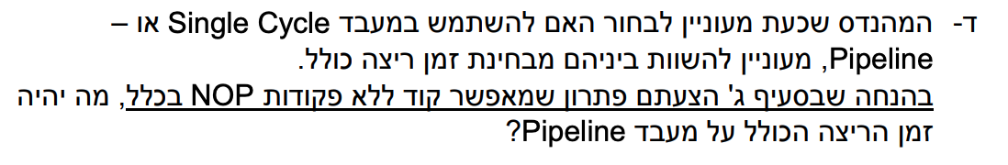
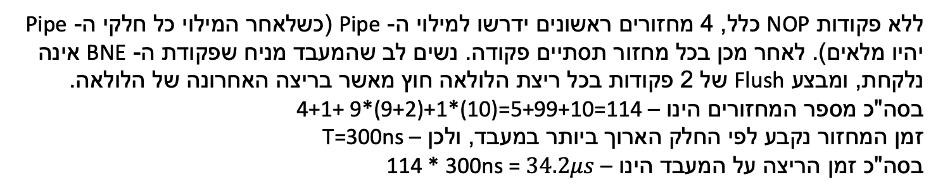
שאלה 4 – אביב תשע"ט מועד ב'
ללא פקודות NOP כלל, 4 מחזורים ראשונים ידרשו למילוי ה- Pipe (כשלאחר המילוי כל חלקי ה- Pipe יהיו מלאים). לאחר מכן בכל מחזור תסתיים פקודה. נשים לב שהמעבד מניח שפקודת ה- BNE אינה נלקחת, ומבצע Flush של 2 פקודות בכל ריצת הלולאה חוץ מאשר בריצה האחרונה של הלולאה.
בסה"כ מספר המחזורים הינו – 4+1+ 9*(9+2)+1*(10)=5+99+10=114
זמן המחזור נקבע לפי החלק הארוך ביותר במעבד, ולכן – T=300ns
בסה"כ זמן הריצה על המעבד הינו – 114 * 300ns = $34.2μs$

